Slide 1
কানিজ মায়েরা সহকারী শিক্ষক খিলগাঁও গার্লস স্কুল এন্ড কলেজ, ঢাকা-১২১৯
তথ্য ও যোগাযোগ প্রযুক্তি সপ্তম শ্রেণি অধ্যায়- ৫ম

Slide 2
আজকের পাঠ
“শিক্ষায় ইন্টারনেট

Slide 3
শিখনফল
এই পাঠ শেষে শিক্ষার্থীরা
1 । ইন্টারনেট কি বলতে পারবে ।
2। শিক্ষা কীভাবে ইন্টারনেট ব্যবহার করা যায় তা বলতে পারবে।
3। শিক্ষাক্ষেত্রে ইন্টারনেটের গুরুত্ব বিশ্লেষন করতে পারবে।

Slide 4
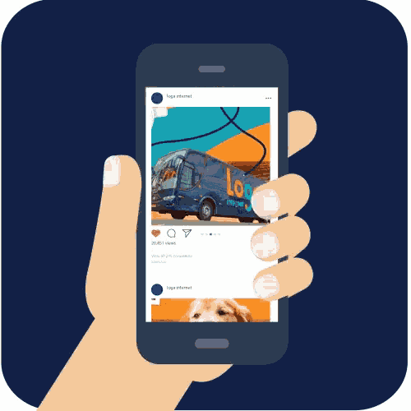
ইন্টারনেট কি ?
ইন্টারনেট হচ্ছে সারা পৃথিবীর লক্ষ কোটি কম্পিউটারের নেটওয়ার্ক। পৃথিবীজুড়ে বিস্তৃত নেটওয়ার্কের সমন্বয়ে গঠিত একটি বৃহৎ নেটওয়ার্ক ব্যবস্থপনার নাম ইন্টারনেট ।

Slide 5
ইন্টারনেট সংযোগ
ওয়েব ব্রাউজার ব্যবহার করে শিক্ষা সংক্রান্ত তথ্য অনুসন্ধানের জন্য প্রয়োজন-
ইন্টারনেট যুক্ত কম্পিউটার।
কিংবা ব্যবহার করা যেতে পারে-
ইন্টারনেট যুক্ত মোবাইলফোন।

Slide 6
ইন্টারনেট সংযোগ
ওয়েব ব্রাউজার হিসেবে প্রয়োজন-
যে কোন ওয়েব ব্রাউজার সফট্‌ওয়্যার
এছাড়াও প্রয়োজন হতে পারে-
যে কোন সার্চ ইঞ্জিন

Slide 7
একক কাজ
প্রশ্নঃ- ইন্টারনেট কি ?

Slide 8
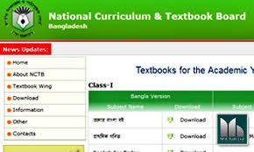
ই-বই
অনলাইনে বই পাওয়ার ওয়েবসাইট যেখানে সকল ধরনের বই পাওয়া যায়।

Slide 9
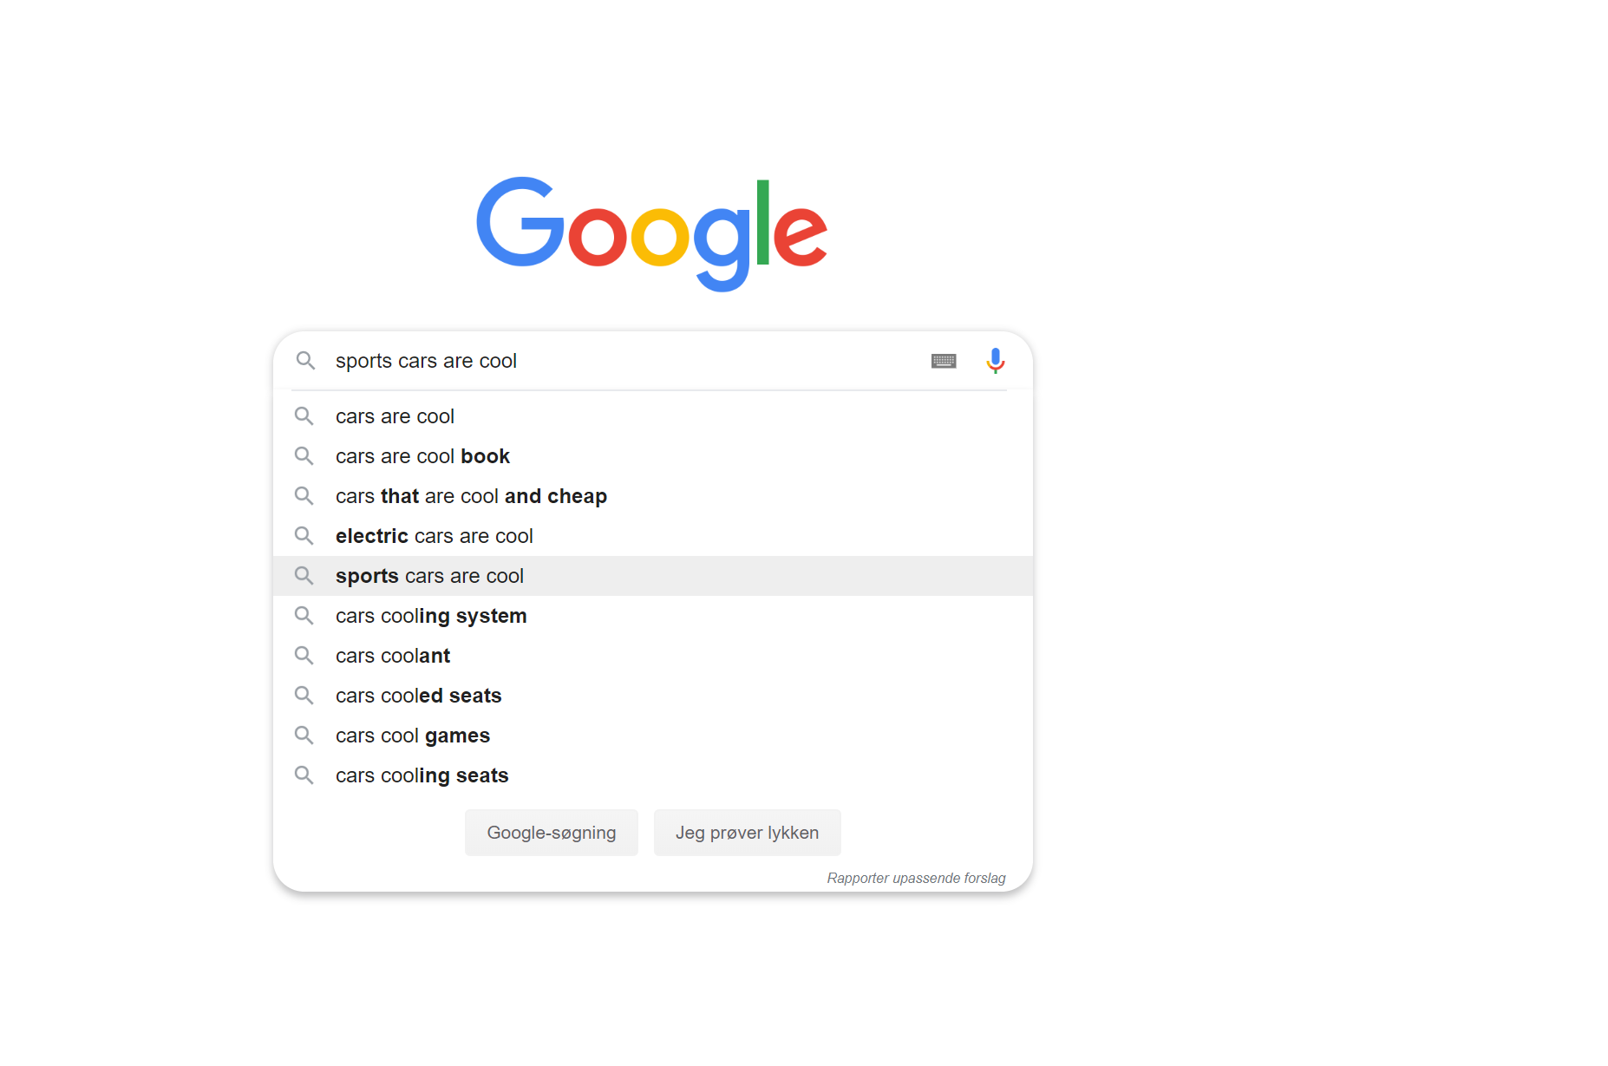
শিক্ষা বিষয়ক সাইট
ওয়বে ব্রাউজার ব্যবহার করে যে কোনো তথ্য অনুসন্ধান করা যায়।

Slide 10
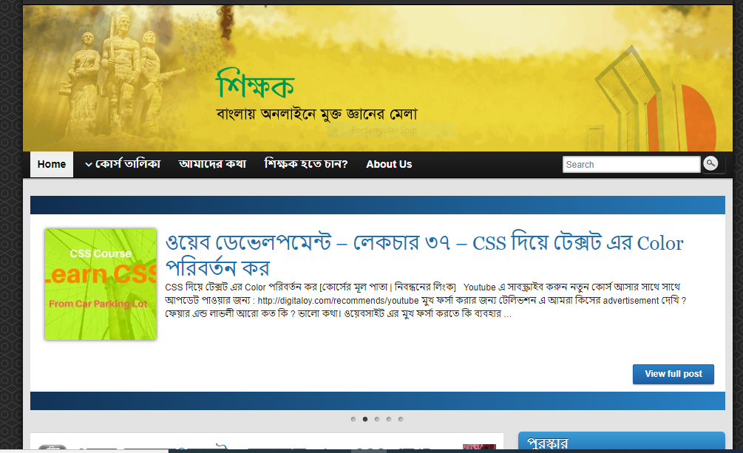
শিক্ষা বিষয়ক সাইট
শিক্ষক ডট কম ওয়েবসাইটে অনেক সন্মানিত স্যার নানা বিষয়ে কোর্স পড়িয়ে থাকেন।

Slide 11
শিক্ষাক্ষেত্রে ইন্টারনেটের ব্যবহার
ইন্টারনেটের মাধ্যমে শিক্ষা বোর্ডের ওয়েব সাইট থেকে।
এখন সহজেই পরীক্ষার ফলাফল জানা যায়-

Slide 12
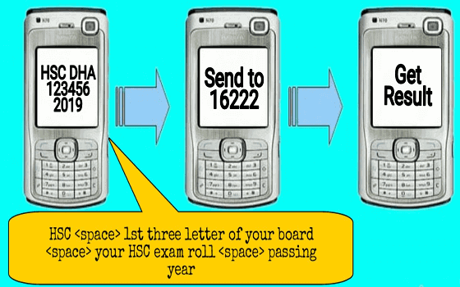
ঘরে বসে পরিক্ষার ফলাফল পাওয়া যায়।
ইন্টারনেটের কল্যানে এছাড়াও ফলাফল জানা যায়-
মোবাইল ফোনে SMS এর মাধ্যমে

Slide 13
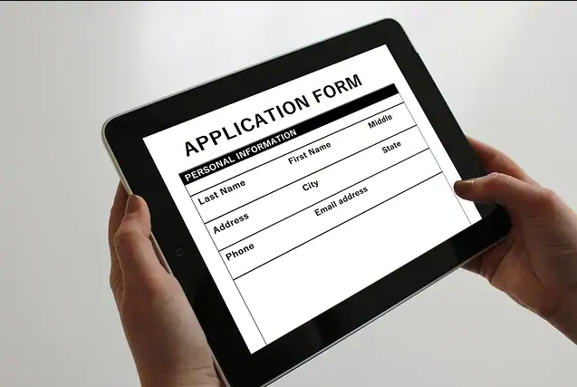
শিক্ষাক্ষেত্রে ইন্টারনেটের ব্যবহার
দেশি-বিদেশী বিশ্ববিদ্যালয়ে
ভর্তির আবেদন করা যায়-
ইন্টারনেটের মাধ্যমে।
ইন্টারনেটের কল্যানে ঘরে
বসেই অর্জন করা সম্ভব।
দেশি-বিদেশী যে কোন ডিগ্রী।

Slide 14
শিক্ষাক্ষেত্রে ইন্টারনেটের ব্যবহার
শিক্ষা সংক্রান্ত যে কোন তথ্য এখন সহজেই পাওয়া যায়-
ইন্টারনেটের মাধ্যমে ঘরে বসে।

Slide 15
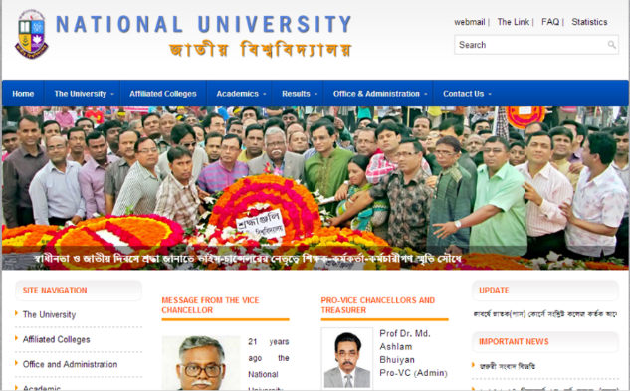
জাতীয় বিশ্ববিদ্যালয়

Slide 16
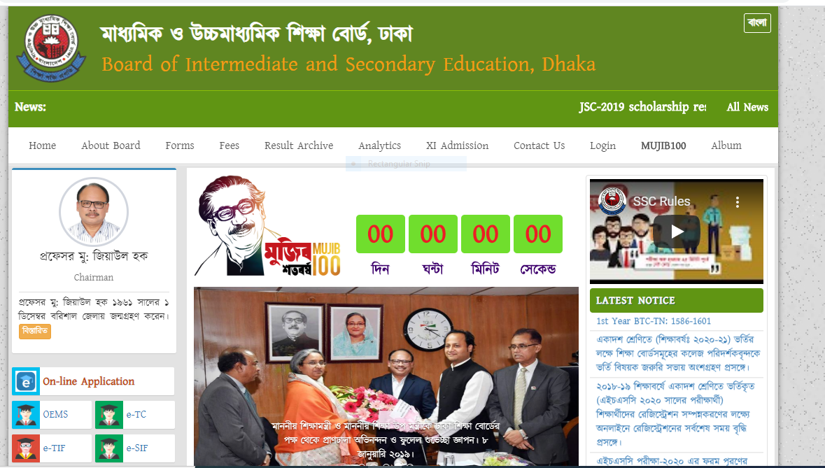
শিক্ষা বোর্ড

Slide 17
শিক্ষা অধিদপ্তর

Slide 18
শিক্ষাক্ষেত্রে ইন্টারনেটের ব্যবহার
শিক্ষক বাতায়ন ওয়েব সাইট থেকে কন্টেন্ট
ডাউনলোড করা যায়।

Slide 19
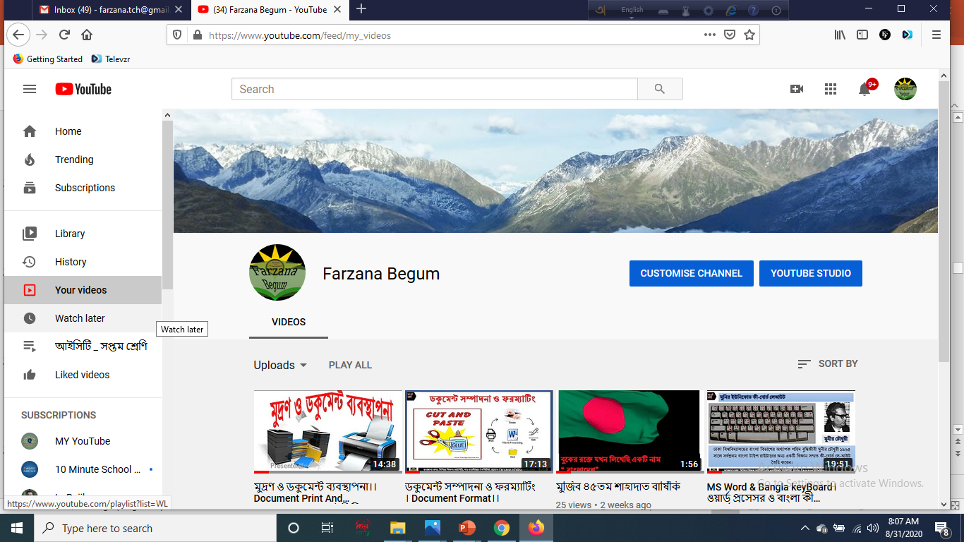
শিক্ষাক্ষেত্রে ইন্টারনেটের ব্যবহার
Youtube থেকে যে কোন শিক্ষা মূলক ভিডি ও ডাউনলোড করা যায় ।

Slide 20
ইন্টারনেট নির্ভর

Slide 21
শিক্ষাক্ষেত্রে ইন্টারনেটের ব্যবহার
ভার্চুয়াল ক্লাসরুমে একজন শিক্ষক যখন পড়াবেন সারা দেশের অনেক ছাত্রছাত্রী সেই ক্লাসে অংশগ্রহণ করতে পারবে।

Slide 22
শিক্ষাক্ষেত্রে ইন্টারনেটের ব্যবহার

Slide 23
শিক্ষাক্ষেত্রে ইন্টারনেটের ব্যবহার
মেডিকেল কলেজের ছাত্রছাত্রীরা অনেক দূর থেকে ইন্টারনেটের সাহায্যে জটিল অপারেশন নিজের চোখে দেখতে পারবে।

Slide 24
দলীয় কাজ
ক দলঃ- ইন্টারনেটের ৫টি সুবিধা লিখ।
খ দলঃ- ইন্টারনেটের ৫টি অসুবিধা লিখ।

Slide 25
বাড়ির কাজ
ইন্টারনেট আমাদের শিক্ষা ব্যবস্থায় কী রকম পরিবর্তন এনেছে আলোচনা কর।

Slide 26
ধন্যবাদ

